Slide 1
Муниципальное бюджетное дошкольное образовательное учреждение
«Детский сад комбинированного вида № 32 «Сказка»
Ленинградская область,
г.Кировск

Slide 2
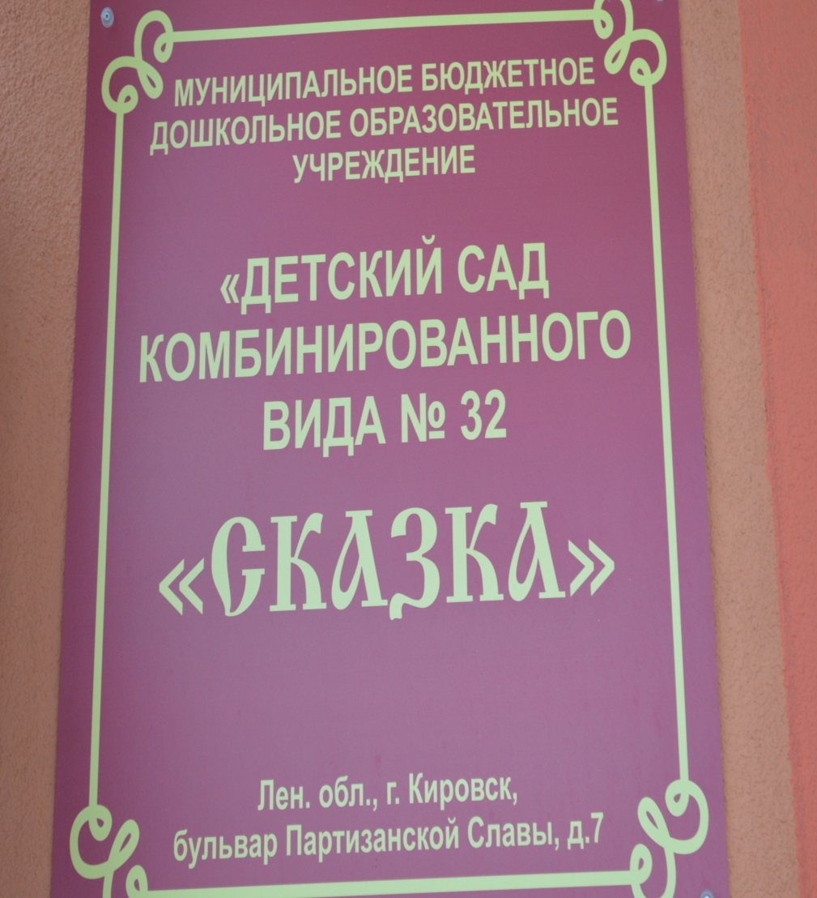
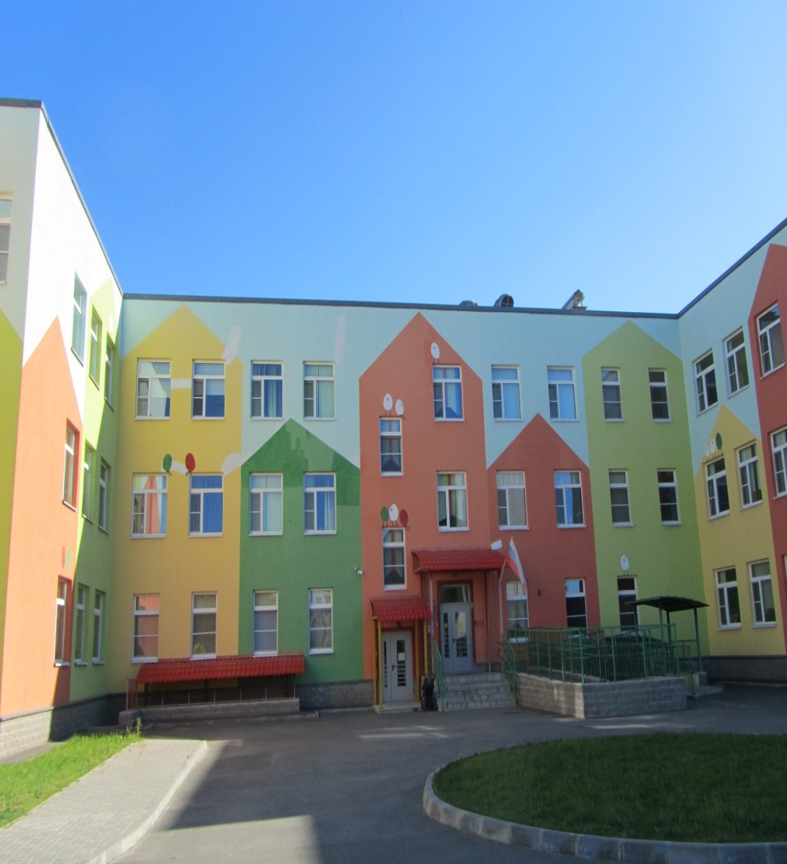
Наш адрес: 18734 Ленинградская область, г.Кировск,
бульвар Партизанской славы, д.7
Сайт: http://ds-32.k-edu.ru/
Адрес электронной почты: mbdou32-skazka@yandex.ru

Slide 3
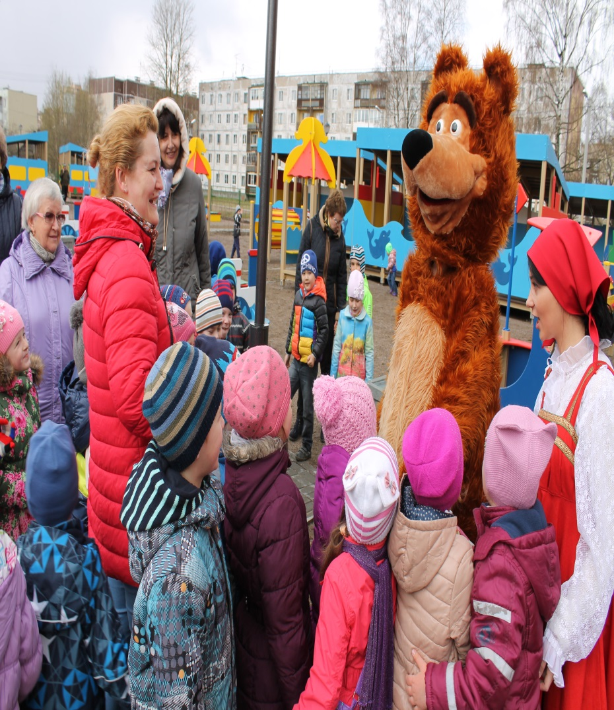
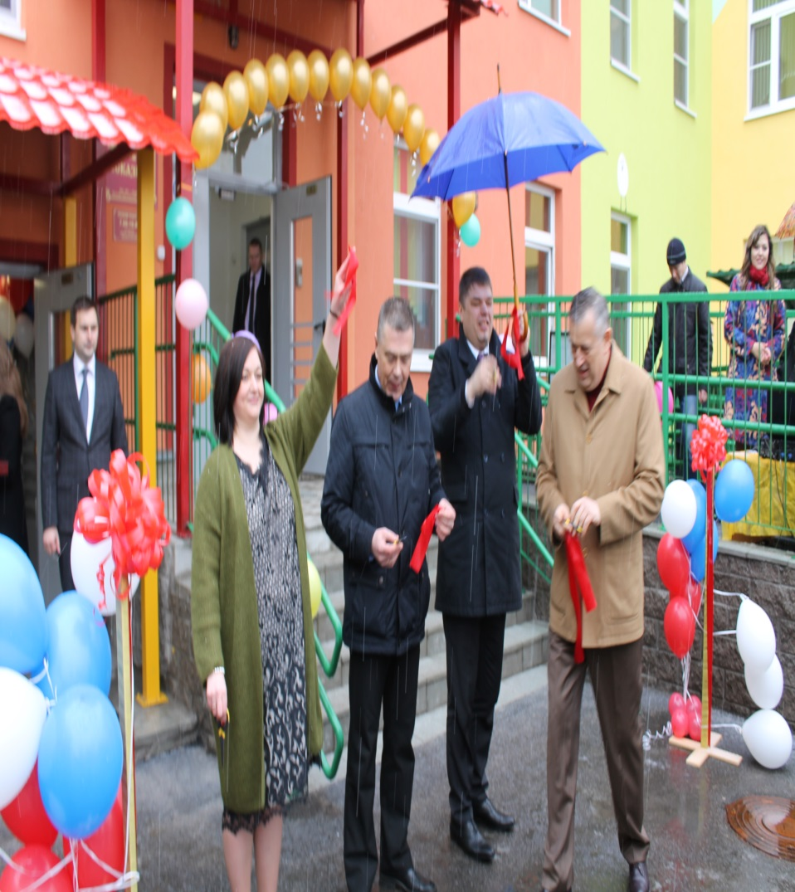
Детский сад был открыт 22 апреля 2016 г.
В церемонии открытия принимали участие:
Губернатор Ленинградской области А.Ю.Дрозденко,
Председатель комитета общего и профессионального образования С.В.Тарасов,
Глава Кировского муниципального района Ленинградской области Д.Ю.Василенко

Slide 4
В настоящее время в детском саду функционируют 12 групп:
группы раннего возраста (2-3 года) - 2
группы общеразвивающей направленности - 6
группы компенсирующей направленности - 4

Slide 5
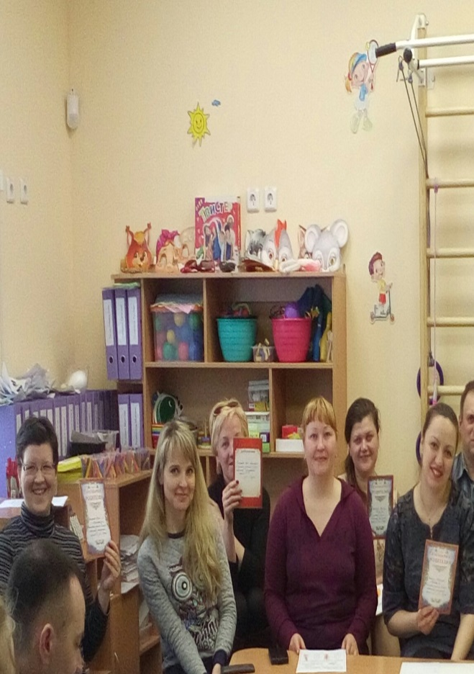
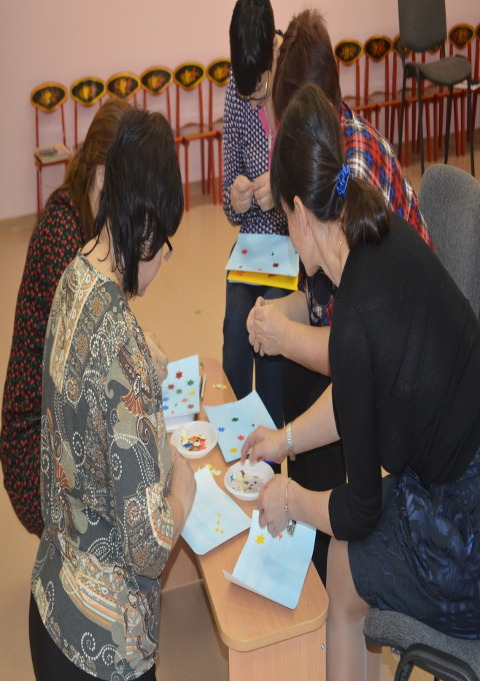
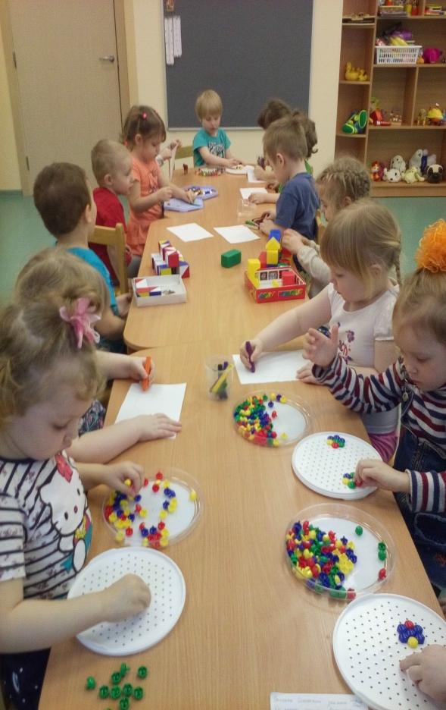
Миссия нашего учреждения:
Обеспечение эффективного взаимодействия
всех участников педагогического процесса
— педагогов, родителей, детей —
в едином образовательном пространстве
для разностороннего развития личности дошкольника.

Slide 6
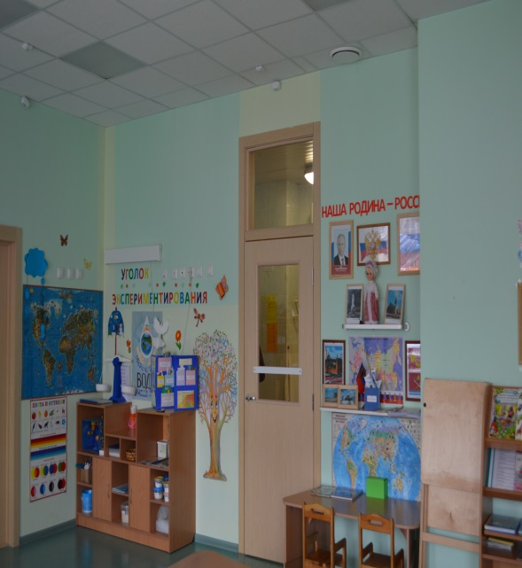
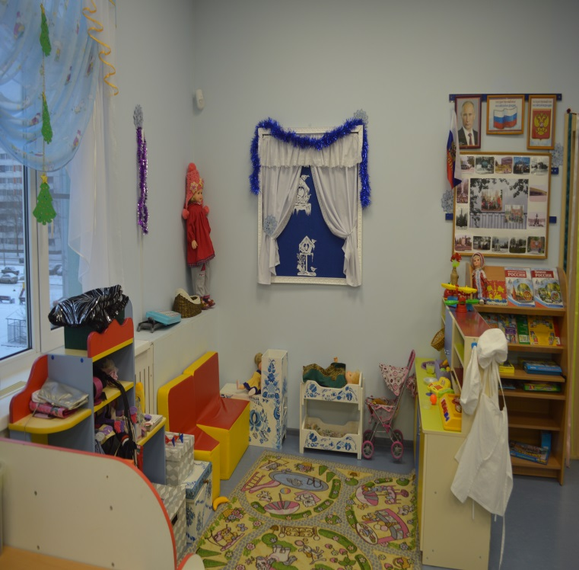
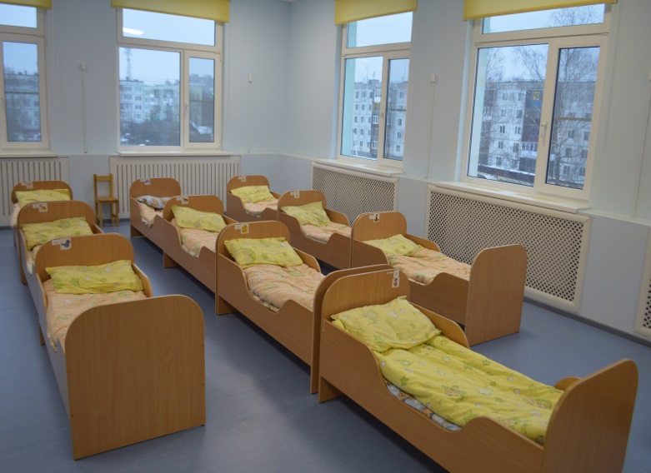
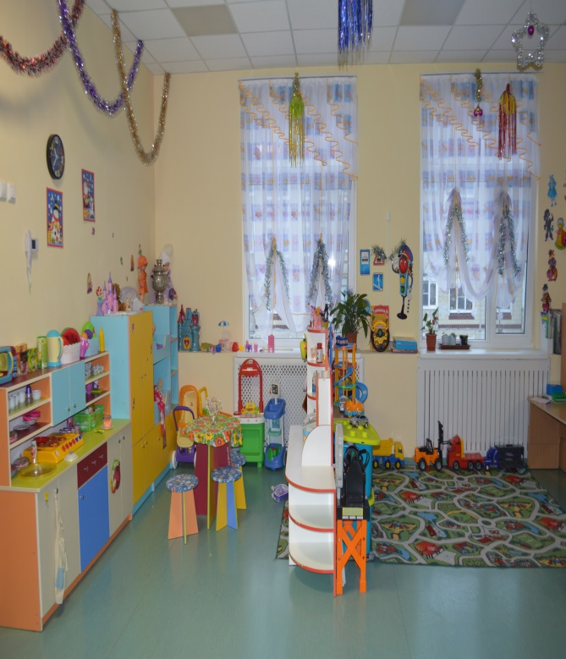
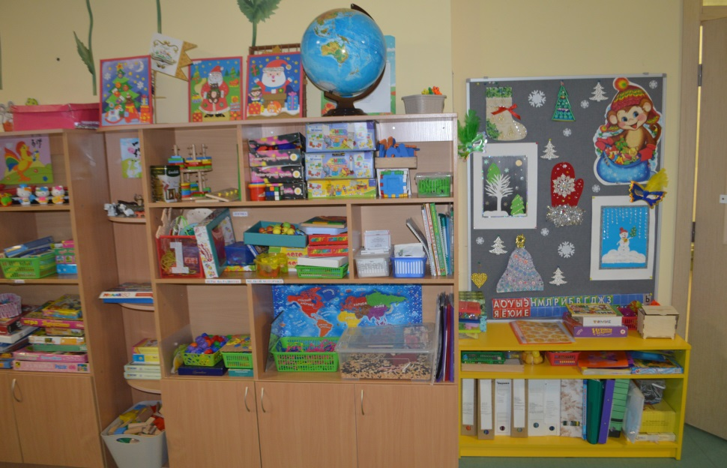
Наш детский сад – это современное трехэтажное здание, в котором
разместились: 12 групп со спальнями,

Slide 7
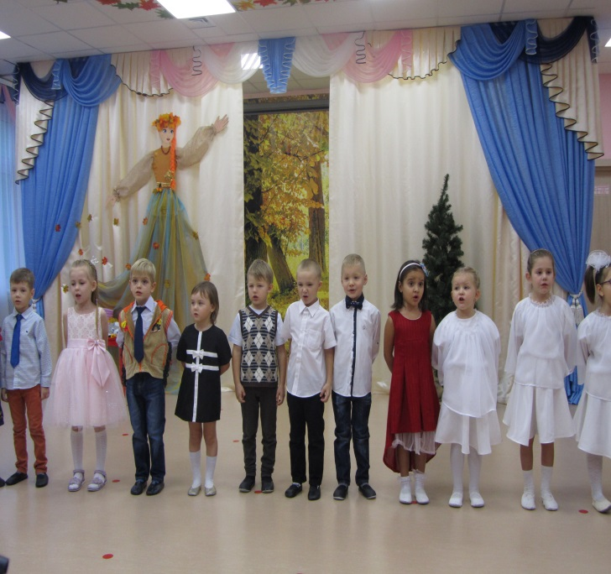
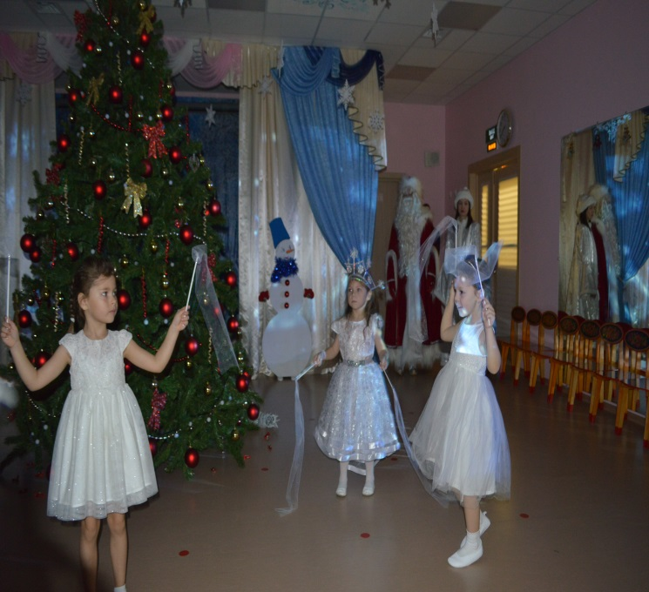
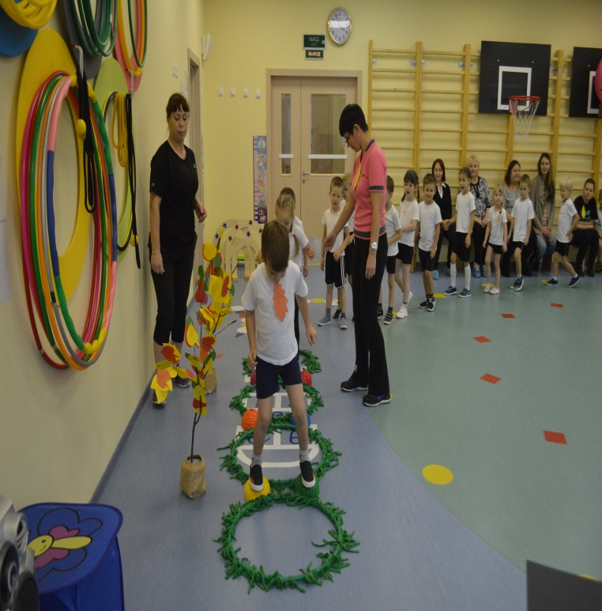
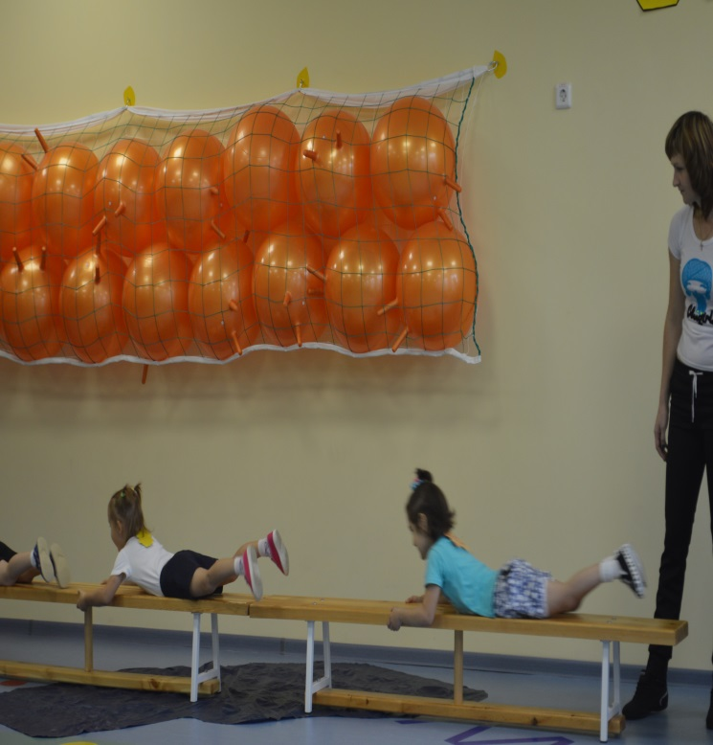
Музыкальный зал
Спортивный зал

Slide 8
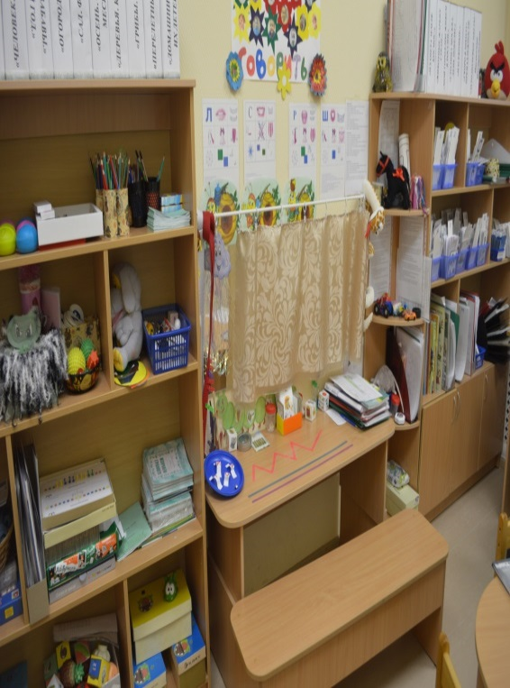
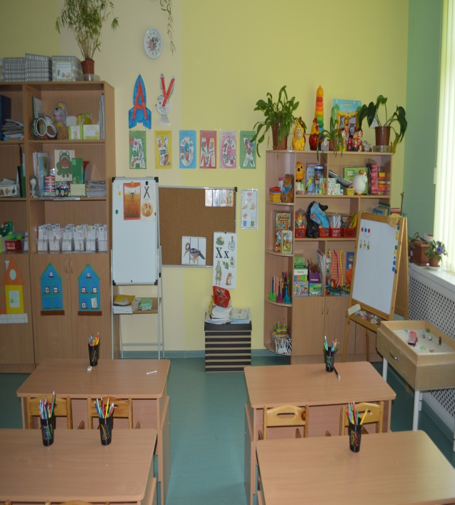
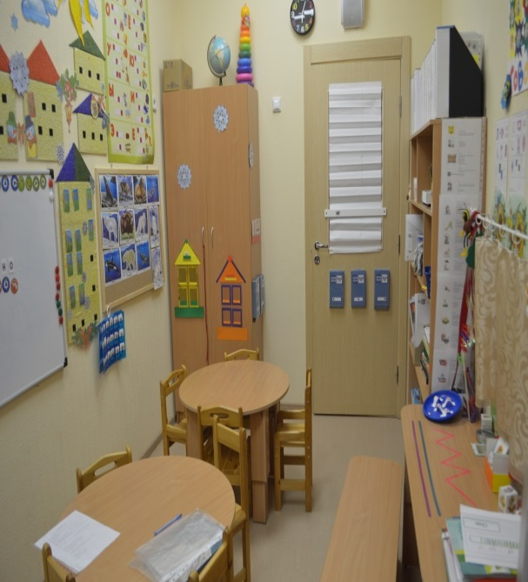
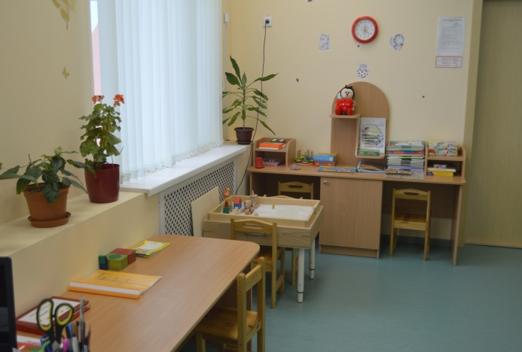
Так же в детском саду есть кабинеты учителей-логопедов
и
кабинет педагога-психолога

Slide 9
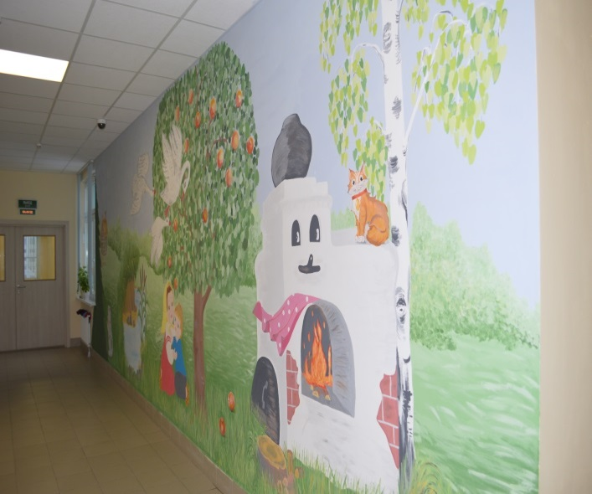
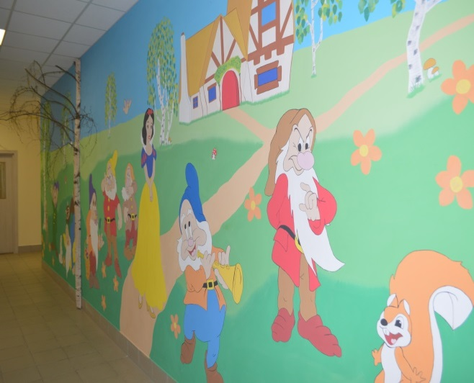
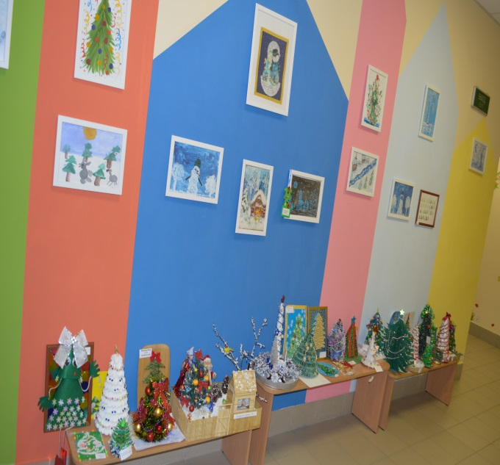
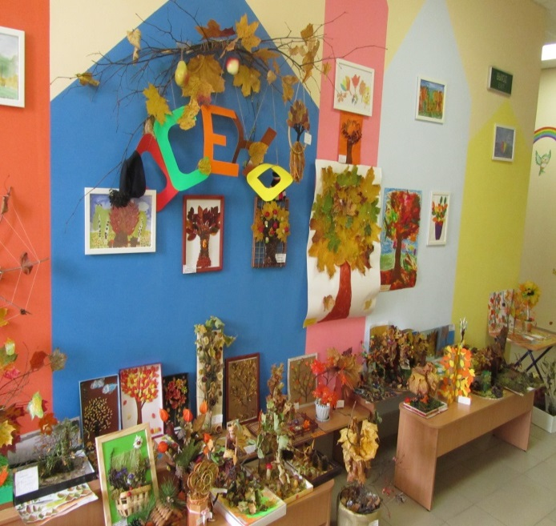
Просторные рекреации около групп силами педагогов и
родителей воспитанников оформлены по мотивам детских литературных произведений и мультфильмов.
В детском саду организован выставочный зал, где проходят тематические выставки детских и семейных работ, приуроченные к различным праздникам и датам.

Slide 10
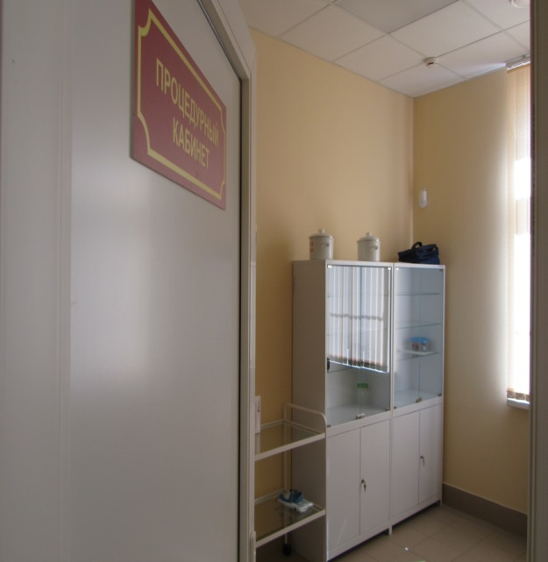
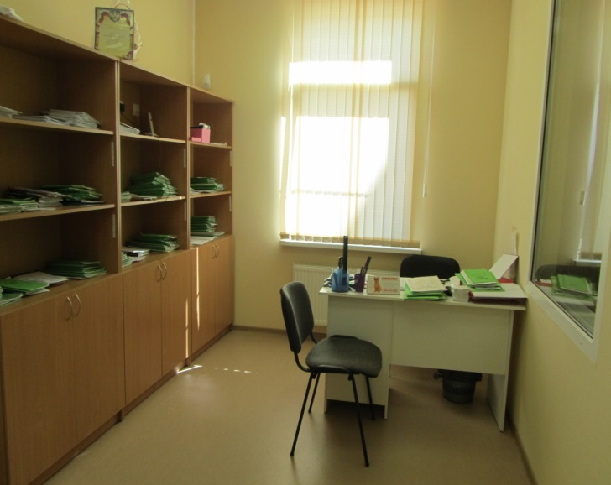
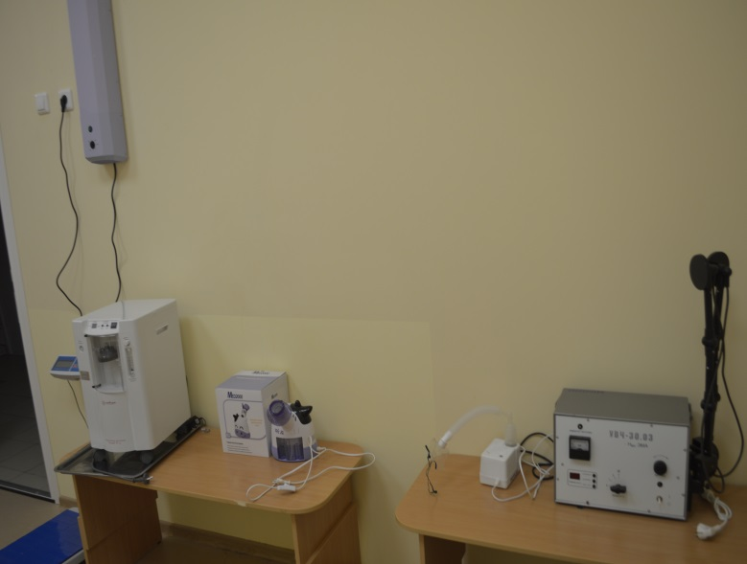
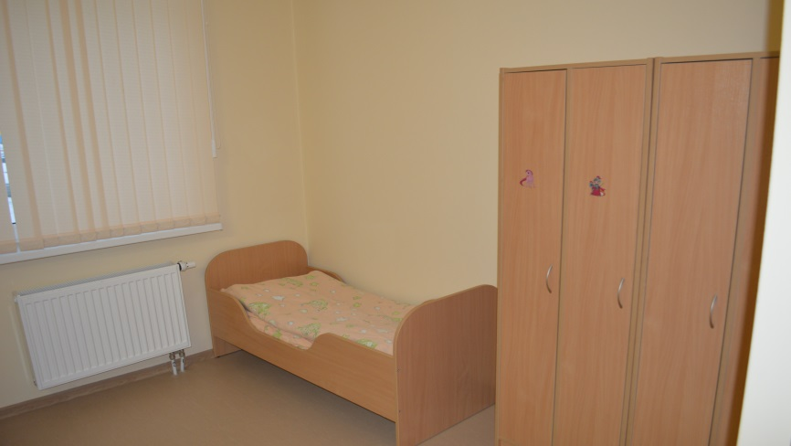
Одной из главнейших задач работы нашего детского сада является охрана и укрепление жизни и здоровья воспитанников.
В учреждении функционирует медицинский кабинет, который вмещает в себя:
кабинет медицинской сестры
процедурный кабинет
помещение для
физиопроцедур
изолятор

Slide 11
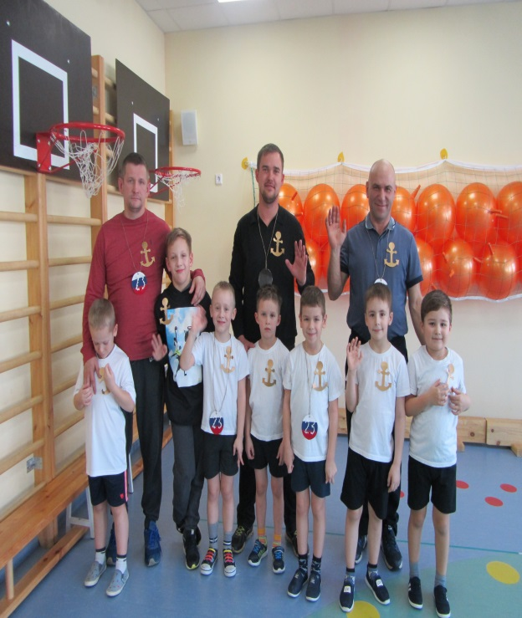
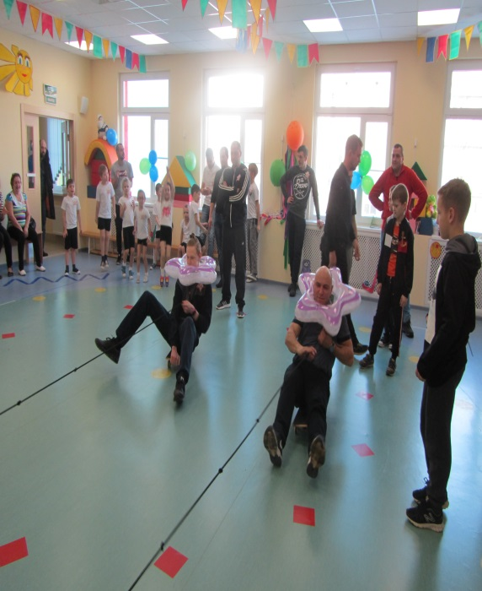
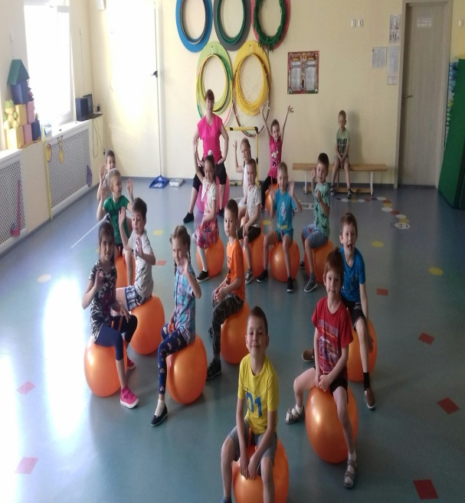
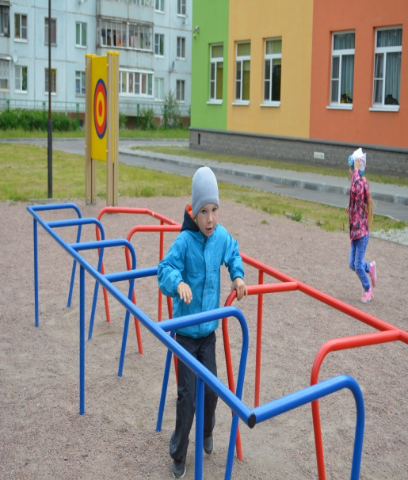
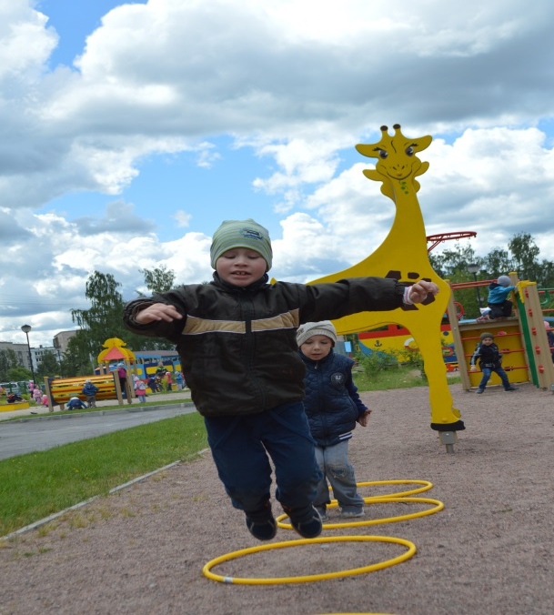
Занятия спортом и физкультурой – неотьемлемая часть работы
по укреплению здоровья детей. Наши воспитанники с удовольствием ходят
на физкультурные занятия, вместе с родителями принимают участие
в спортивных развлечениях и праздниках.

Slide 12
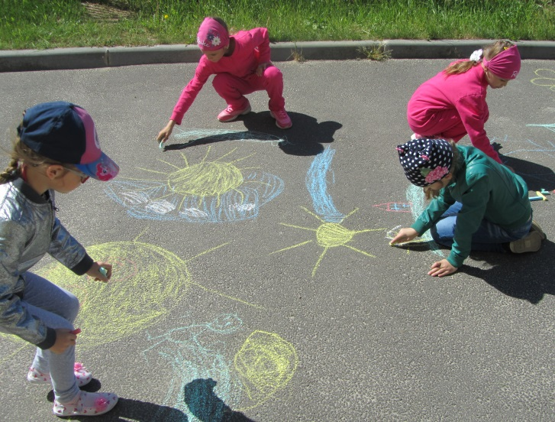
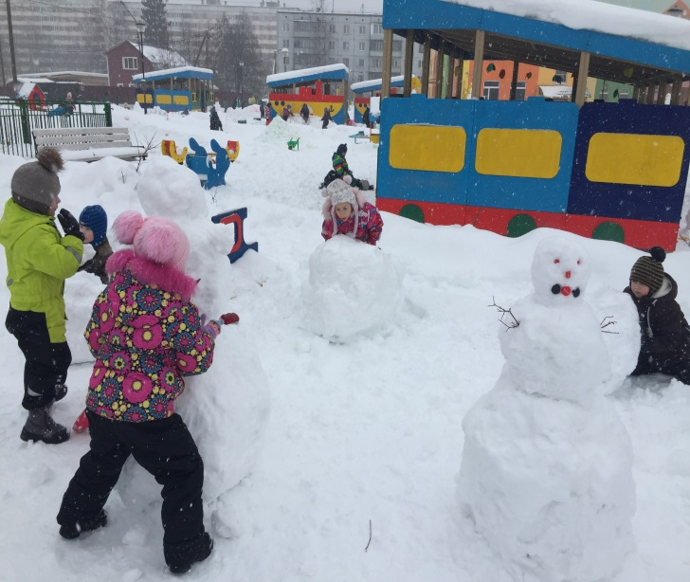
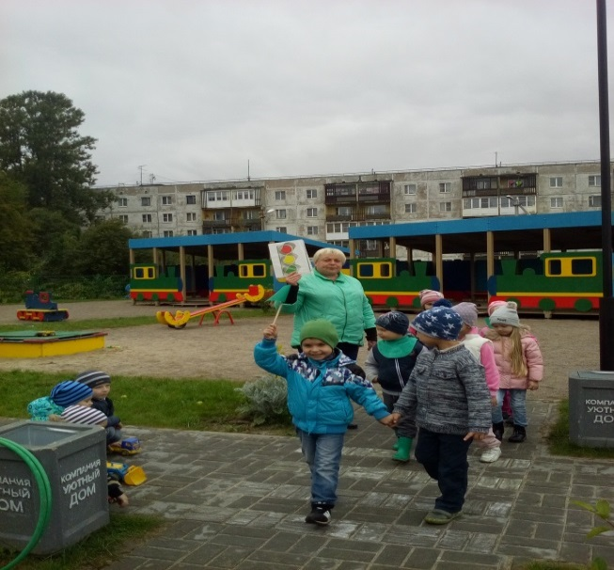
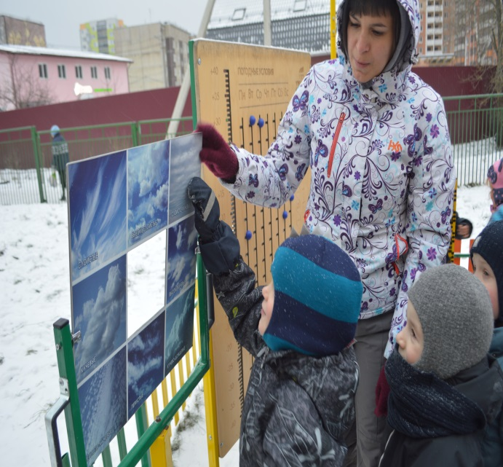
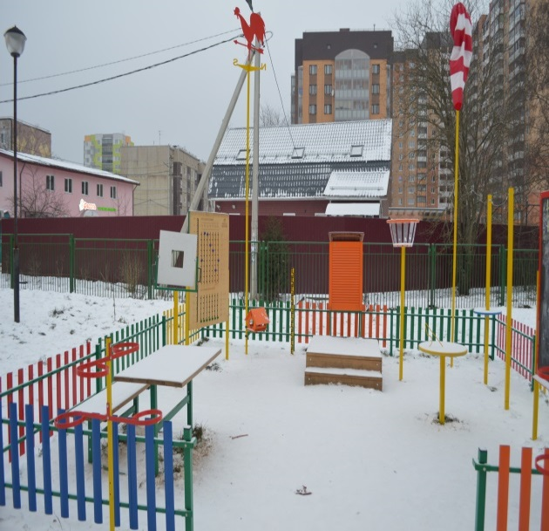
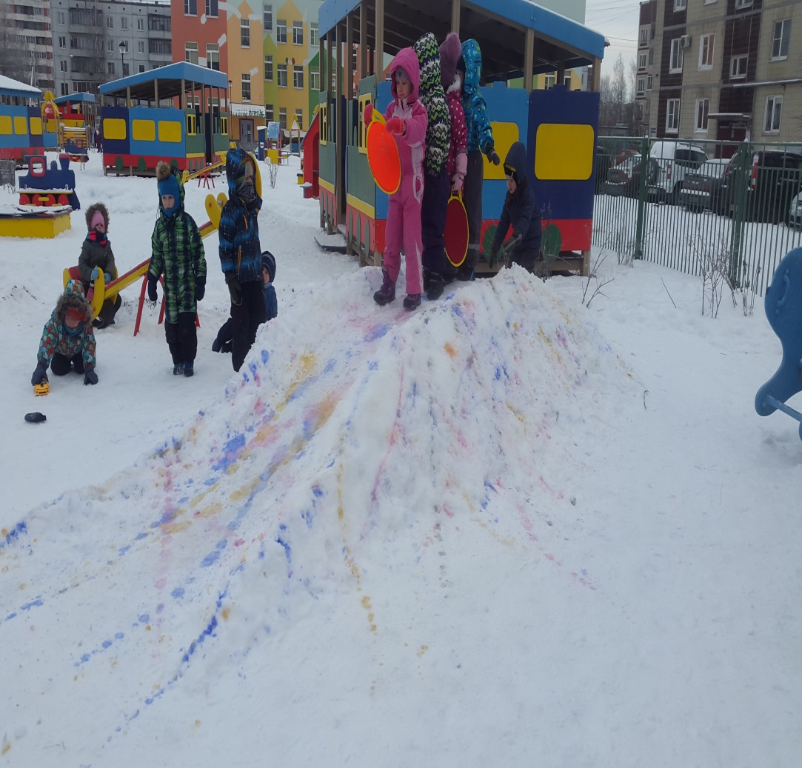
Пребывание детей на свежем воздухе имеет большое значение
для всестороннего развития детей. На прогулке дети играют, наблюдают,
изучают окружающий мир.
На территории детского сада
оборудована метеоплощадка,
где воспитанники старших
групп проводят ежедневные
наблюдения за погодой ,
а результаты фиксируют в
дневниках наблюдений.

Slide 13
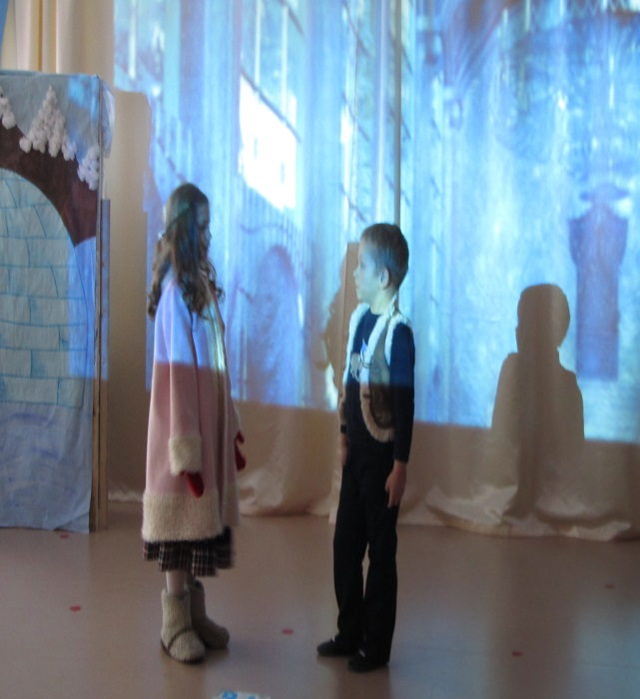
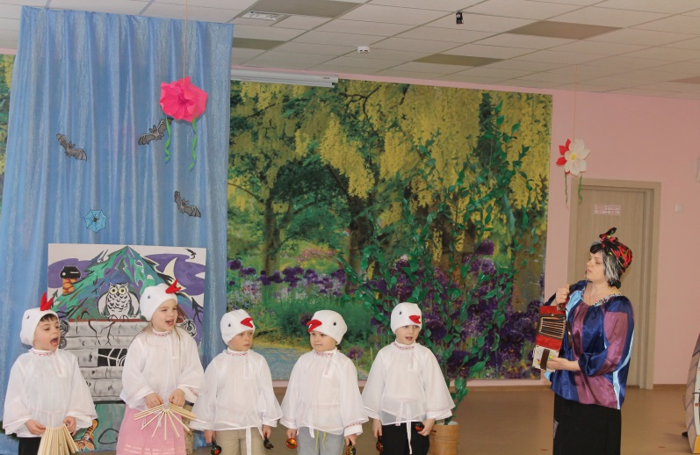
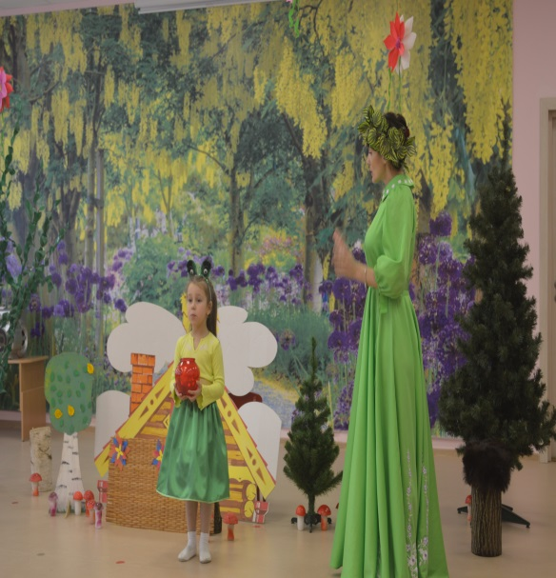
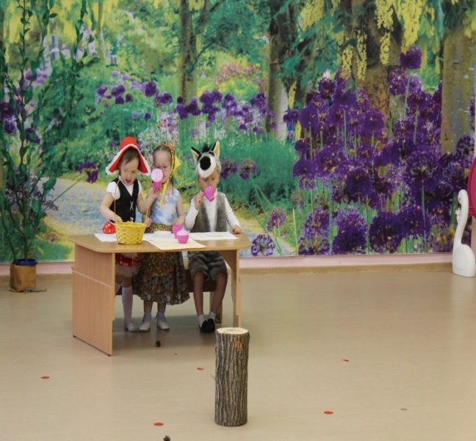
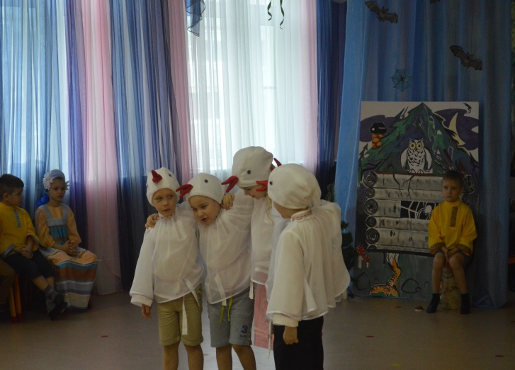
Наши педагоги уделяют большое внимание театрализованной деятельности. Театрализованные представления, подготовленные совместно с воспитанниками, воспитатели как разыгрывают в группах , так и показывают остальным детям и родителям.

Slide 14
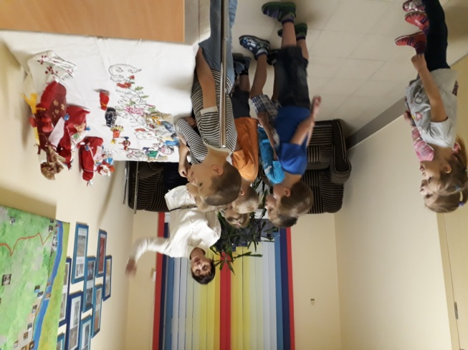
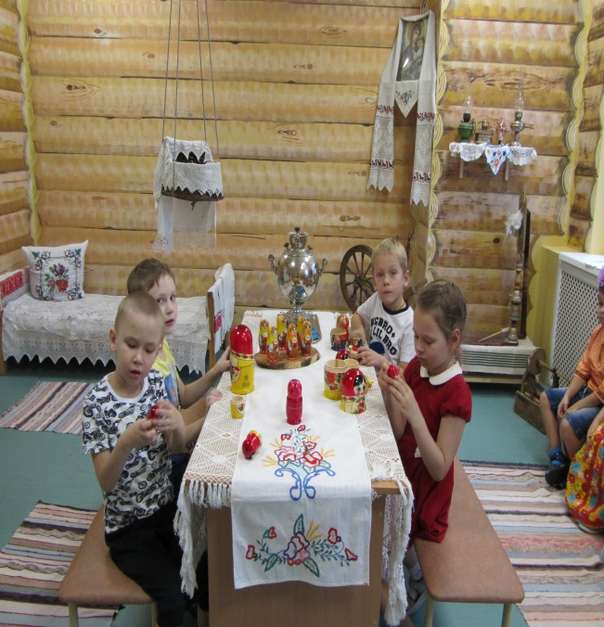
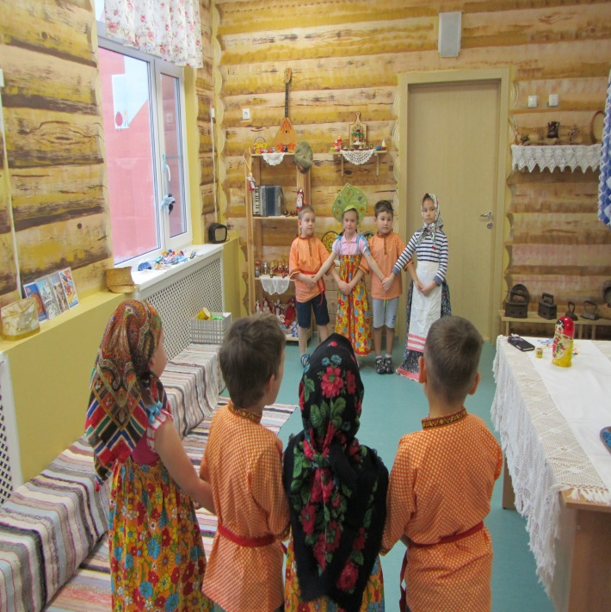
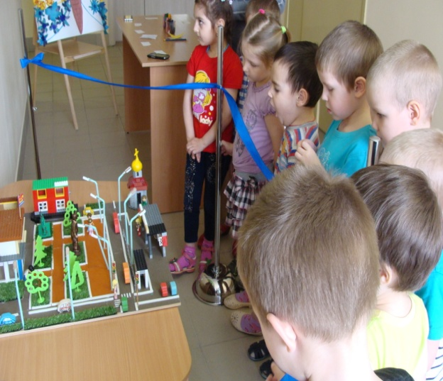
В детском саду реализуется парциальная программа О.Л.Князевой, М.Д. Маханевой «Приобщение детей к истокам русской народной культуры»
В нашем саду силами педагогов созданы :
краеведческий
мини-музей
«Кировский район»
мини-музей «Русская изба»

Slide 15
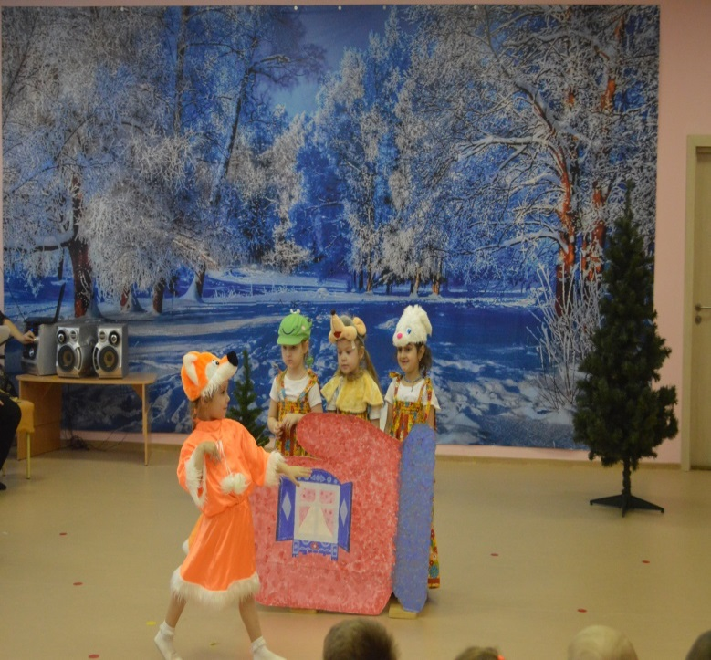
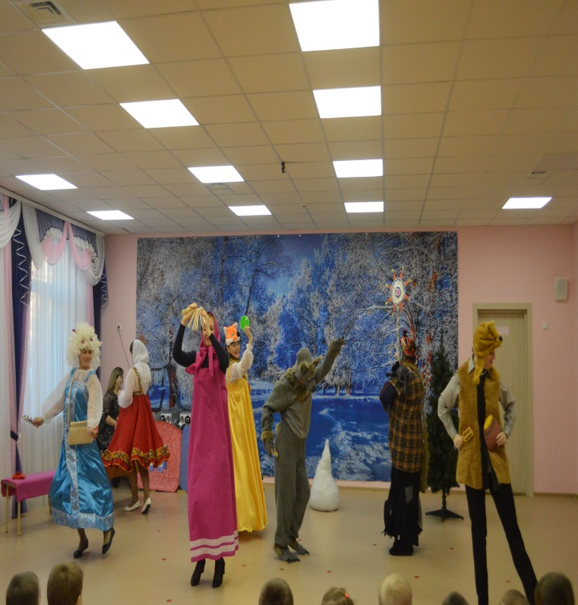
Мы не забываем о традиционных народных праздниках.
Ежегодно в детском саду проходят
развлечения:
Пришла Коляда –
отворяй ворота
Широкая масленица

Slide 16
Знакомя дошкольников с традициями русского народа, мы не забываем
о его героическом подвиге в годы Великой Отечественной войны.
Ежегодно наши воспитанники принимают
участие в флешмобе «Георгиевская лента» и возлагают
цветы к памятнику Защитникам нашей Родины.
Уже стало доброй традицией -
организация в нашем детском
саду накануне дня
Великой Победы концерта
для ветеранов
Великой Отечественной войны.

Slide 17
Не смотря на то, что детский сад открыт недавно,
у нас уже сложились свои традиции.
Каждый год, в день весеннего
равноденствия (22 марта) мы проводим
флешмоб «Встреча солнца».
Педагоги с детьми разучивают народные
заклички для солнца, изготавливают солнышки,
запускают желтые шары в небо.
В преддверии самого волшебного праздника -
Нового года у нас появляется «Елочка желаний»,
которая украшена шарами с написанными на
них пожеланиями от родителей воспитанников.
Шары делают дети под руководством
воспитателей.

Slide 18
Кроме основной образовательной программы наше дошкольное
учреждение реализует и дополнительные программы в форме кружковой
работы .
Студия конструирования «Теремок»
Здесь дети имеют возможность создавать постройки
из разных видов конструктора
Лаборатория «Наураша»
Здесь юные ученые
знакомятся с
физическими явлениями
и проводят элементарные
химические опыты
Изостудия
«Маленький художник»
Маленькие художники
знакомятся с жанрами
живописи и делают
первые шаги в изобразительном искусстве

Slide 19
Наше учреждение уделяет особое внимание
работе с родителями
Родители принимают активное участие в конкурсах,
праздниках и развлечениях.

Slide 20
Педагоги и воспитанники нашего детского сада принимают участие
в различных конкурсах
Районный конкурс
Учитель года - 2018
Районный конкурс
«Зеленый огонек
Районные
Соревнования
«Олимпийские
звездочки»
Городской
конкурс
«Зритель
решает
все»

Slide 21
Наши достижения

Slide 22
Добро пожаловать в «Сказку»!
Спасибо за внимание!

